Slide 1

МИНИ-МУЗЕЙ ПРИРОДЫ «ПРИРОДНЫЕ ЗОНЫ РОССИИ»
Воспитатель Юсупова
Наиля Сабитовна
МДОАУ «Детский сад № 103 «Алёнушка»
г. Орска»
2020 г.

Slide 2
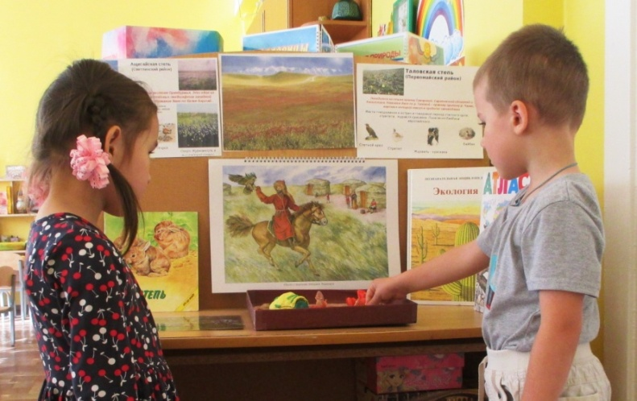
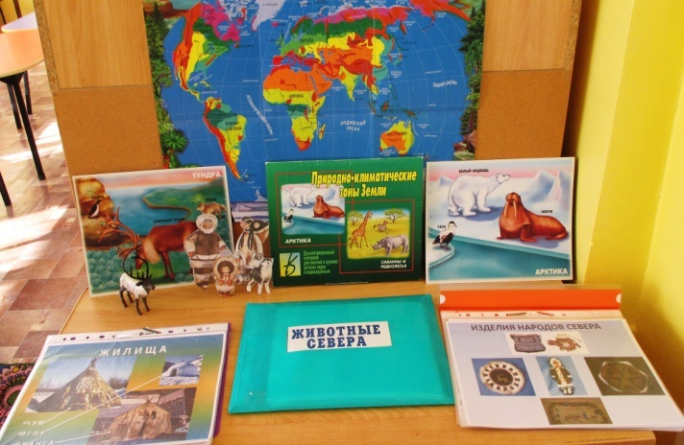
Актуальность создания группового мини-музея «Природные зоны»
Детям дошкольного возраста интересна тема природы. Они с желанием знакомятся с элементарным материалом по географии, рассматривают глобус и географические карты, изучают детские энциклопедии с описанием растений и животных. Дошкольники осознают, что человек является частью природы, и наши предки выстраивали свою жизнь исключительно по законам природы – с учетом климата местности, особенностей растительного и животного мира.
Пособия, размещенные в мини-музее, предоставляют возможность ребенку закреплять полученные на занятиях знания, участвовать в создании развивающей среды группы. Дети делают самостоятельные умозаключения, что все окружающее взаимосвязано, растения не могут жить без животного мира и, наоборот. В конечном итоге, на образ жизни растений, животных и человека влияют климатические условия.

Slide 3
Цель создания мини-музея: формировать у детей старшего возраста представление о многообразии природно-климатических условий России
Задачи:
обобщать знания о природно-климатических условиях, характерном для природно-географической зоны животном и растительном мире;
развивать представления о людях, живущих в разных природно-климатических зонах, и их занятиях;
учить пользоваться географической картой;
упражнять в умении устанавливать взаимосвязи в природе и взаимозависимости человека и природы;
закрепить названия животных и растений различных климатических зон;
формировать систему элементарных знаний о природе России.

Slide 4
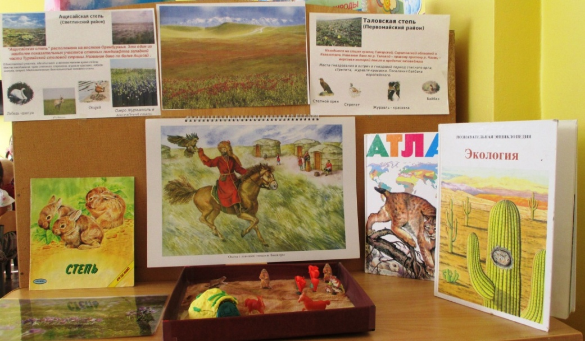
Содержание мини-музея «Природные зоны России»
В центре природы старшей группы мы выделили место для создания мини-музея «Природные зоны России». Особенностью данного мини-музея является сменяемость материала в зависимости от темы блока занятий по ознакомлению с окружающим. Экспозиция оформляется: географическими картами, познавательной литературой, дидактическими пособиями,
настольно-печатными играми,
макетами, альбомами,
картотеками, поделками и
рисунками детей,
коллекционными предметами,
принесенными сотрудниками
детского сада и родителями
воспитанников.

Slide 5
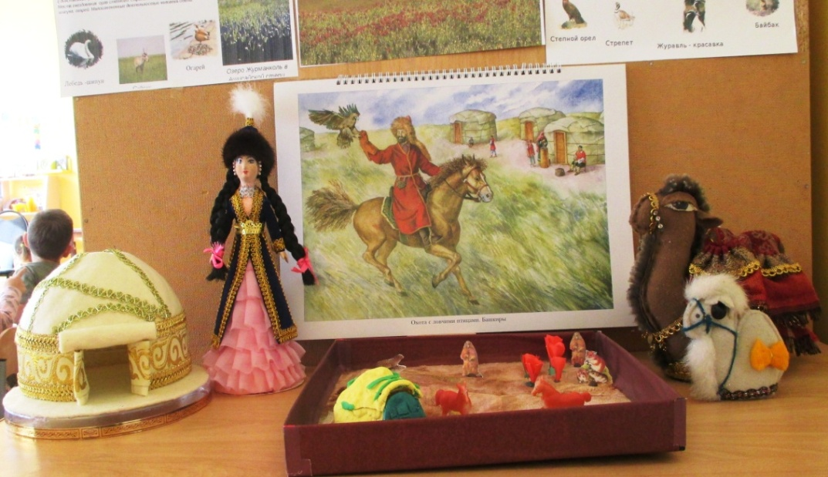
Природно-климатическая зона «Степь»
Работу по ознакомлению с природно-климатическими зонами в старшей группе мы начали с ознакомления с природой родного края – зоной степей. Характерная черта степи — безлесье огромных равнин, покрытых богатой травянистой растительностью. Травы, образующие сомкнутый или почти сомкнутый ковёр: ковыль, типчак, тонконог, мятлик, овсец и др.
В степи – растения солнцелюбивые, листья видоизменены в колючки, не нуждаются во влаге, корни близко к поверхности.
Как по видовому составу, так и по некоторым экологическим особенностям животный мир степи имеет ряд особенностей. Зимой в степи часто бывают сильные холода, и обитающим животным и растениям приходится приспосабливаться, помимо высоких, ещё и к низким температурам.
Животные активны летом преимущественно ночью. Растения также приспосабливаются к неблагоприятным условиям. Многие из них засухоустойчивы, либо активны весной, когда ещё остаётся влага после зимы. Из копытных типичны виды, отличающиеся острым зрением и способностями к быстрому и длительному бегу, например, антилопы; из грызунов — строящие сложные норы суслики, сурки, слепыши и прыгающие виды: тушканчики, кенгуровые крысы. Большая часть птиц на зиму улетает. Обычны: степной орёл, дрофа, степной лунь, степная пустельга, жаворонки. Многочисленны пресмыкающиеся и насекомые.

Slide 6
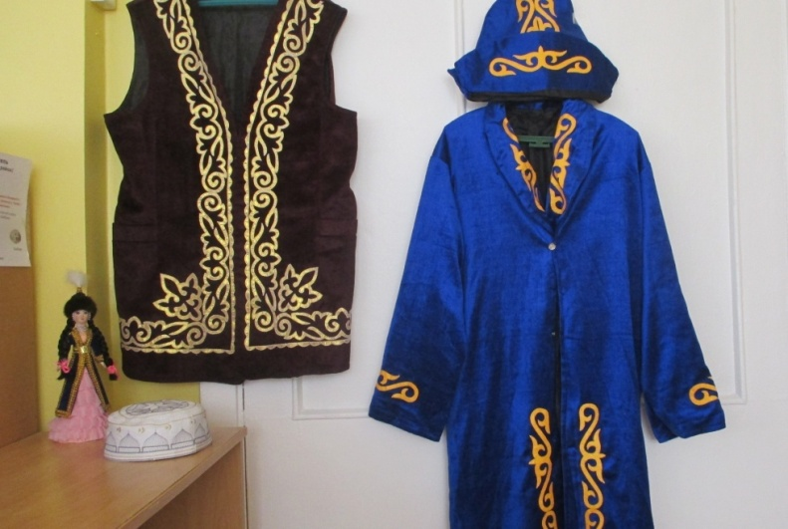
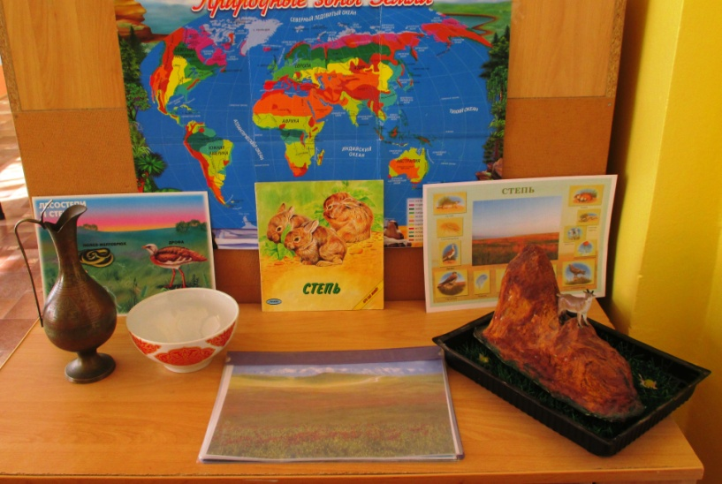
Содержание экспозиции «Степь»
Экспозиция «Степь» включает:
Макет «Юрта в степи»;
Макет «Животный и растительный мир степей»;
Макет «Степная гора»;
- Дидактическую игру «Кто где обитает»;
- Разрезные картинки с изображением природных зон и животных, обитающих в зонах;
Опорные таблицы «Степные животные» и «Степные растения».
С помощью родителей воспитанников собрана коллекция предметов быта степных народов:
Национальный мужской костюм (халат, жилет, тюбетейка);
Посуда (керамическая и металлическая);
Кукла в женском национальном костюме;
Игрушки по национальным мотивам.

Slide 7
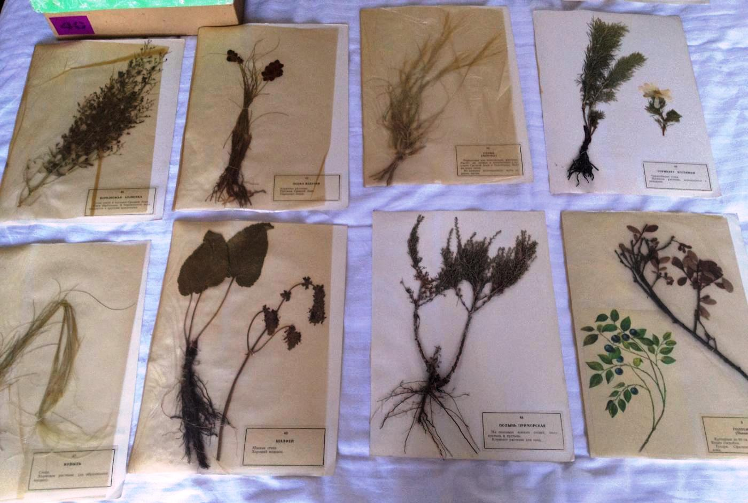
Главный экспонат экспозиции «Степь»
Гербарий
«Растения степи»
С помощью родителей воспитанников собран гербарий «Растения степи».
В течение лета педагог и родители собирали и высушивали растения, характерные для степной природно-климатической зоны (полынь, кукушкины слезки, полевой тюльпан, зверобой, злаковые растения, листья кустарников и т.д.) Из подготовленных растений воспитатель вместе с детьми оформила гербарий с кратким описанием каждого из видов растений.

Slide 8
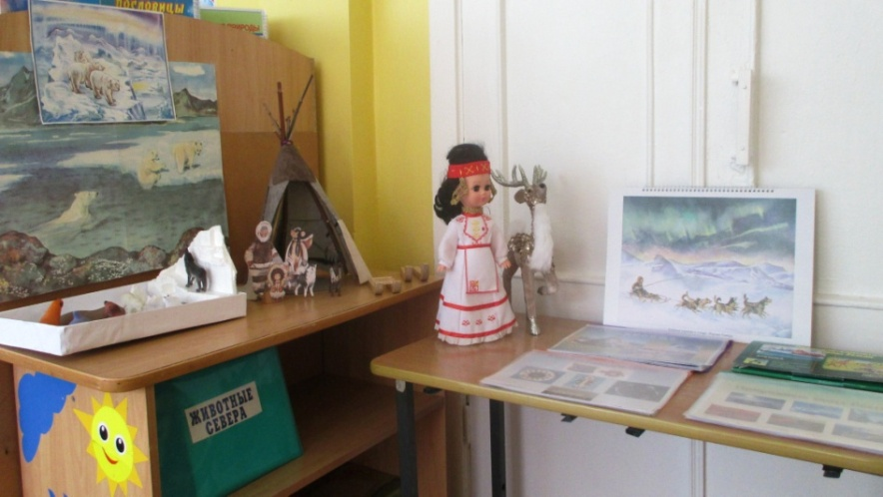
Экспозиция «Арктика. Тундра»
После того как познакомились со степной природной зоной, в которой расположена Оренбургская область, дети знакомились С Арктикой и тундрой.
Тундра-край вечной мерзлоты. Земля, промёрзшая за долгую и холодную зиму, только чуть-чуть успевает оттаять и прогреться за короткое лето. В слегка прогревшемся слое почвы уже могут жить растения. Они не могут вырасти высокими и обзавестись пышной кроной, поэтому деревья здесь карликовые с маленькими листьями. Растения в тундре растут очень медленно, что и неудивительно при таких условиях.
И травы не могут подняться высоко над землей: их пригибает сильный ветер, и они стелются по земле. Из ягод за короткое лето успевают созреть только голубика, брусника и морошка. Но зато ягоды эти очень крупные, гораздо крупнее, чем в нашей местности. Но чаще всего встречаются лишайники и мхи. Ягоды тундры: голубика, брусника, морошка.
Самые крупные и красивые животные тундры — северные олени. Они-то как раз и питаются мхами. Жители тундры издавна приручили северного оленя. Также в тундре живут белые полярные совы, песцы, зайцы, похожие на кроликов и лемминги. Песец — это хищный зверь с очень красивым белым пушистым мехом, а лемминги — это безобидные маленькие грызуны, которыми питаются все, кому не лень: и совы, и песцы, и даже олени. У всех этих животных есть теплый подшерсток, защищающий их от мороза
В прибрежных морях плавает много мелкой рыбы, поэтому летом сюда слетается много птиц. Постоянно живут в Тундре только полярные совы и белые куропатки.
В тундре проживают народы, ведущие кочевой образ жизни. Это ненцы, чукчи, якуты, коряки и др. Лето эти народы живут в тундре, зиму в основном в северной тайге. Всё домашнее хозяйство переносное, его перевозят на оленьих упряжках. Жилище народов Севера- чум или яранга из кожи или шкур с мехом домашнего оленя на каркасе из лиственничных жердей с открытым очагом. Для сохранения тепла людям служит меховая одежда- сплошная малица у мужчин и распашная ягушка у женщин из шкур молодого оленя мехом внутрь. В сильные морозы поверх малицы или ягушки одевается «гусь»- та же малица, но мехом наружу. Под малицу одеваются меховые брюки. Обувь - сапоги из оленьего меха.

Slide 9
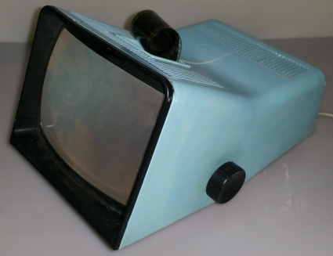
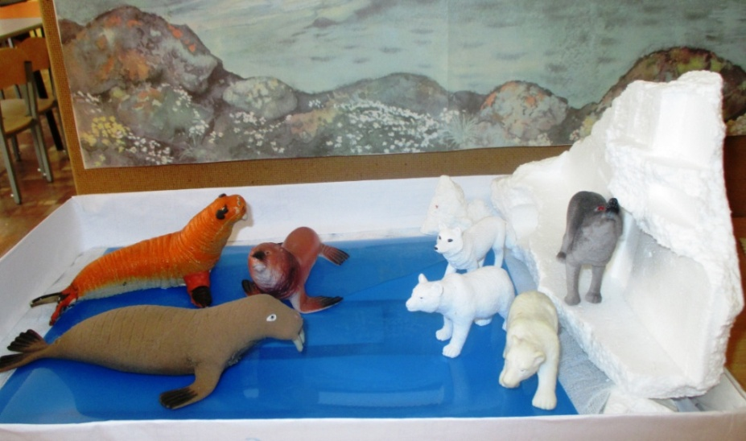
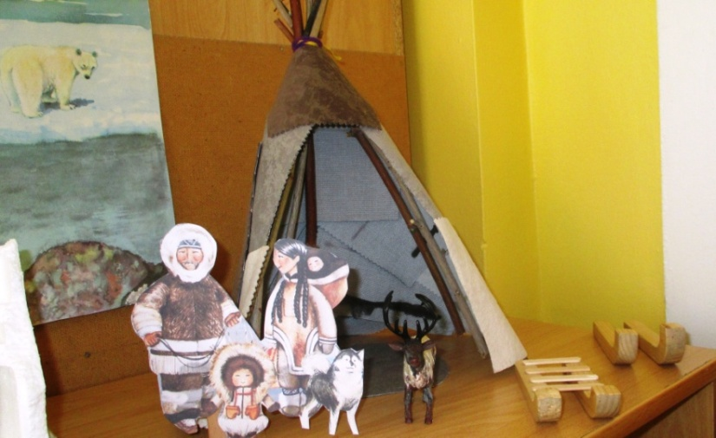
Содержание мини-музея «Арктика. Тундра»
В мини-музее были размещены:
- Макет «Арктическое побережье»;
- Макет «Северная яранга».
- Литература о природе Севера;
- Тематические энциклопедии о животных и растениях Севера;
- Дидактические игры и пособия.
В музее находится диапроектор, с помощью которого дети самостоятельно просматривают слайды по теме «Север».

Slide 10
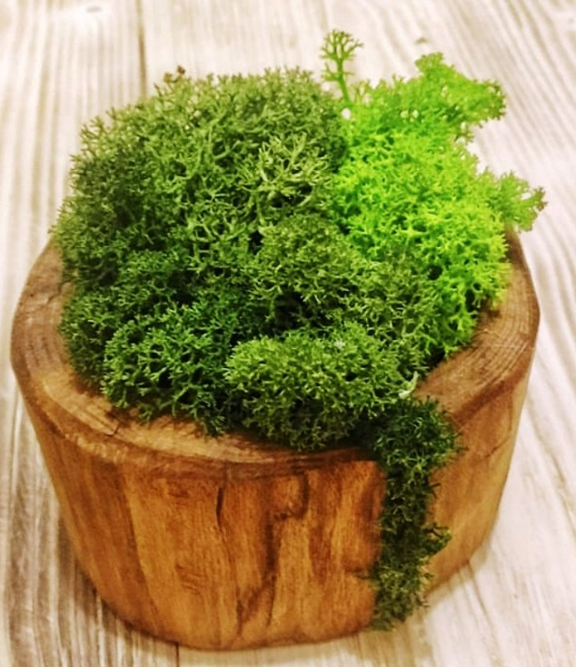
Главный экспонат экспозиции «Арктика. Тундра»
Кашпо с мхом
По просьбе воспитателя родители воспитанников привезли из леса мох. Две разновидности мха были посажены в кашпо, и дети осуществляют уход за ним. Старшие дошкольники уже знают, что мох и ягель являются самыми распространенными северными растениями, питаясь которыми выживают животные тундры, в том числе северные олени, приученные человеком.

Slide 11
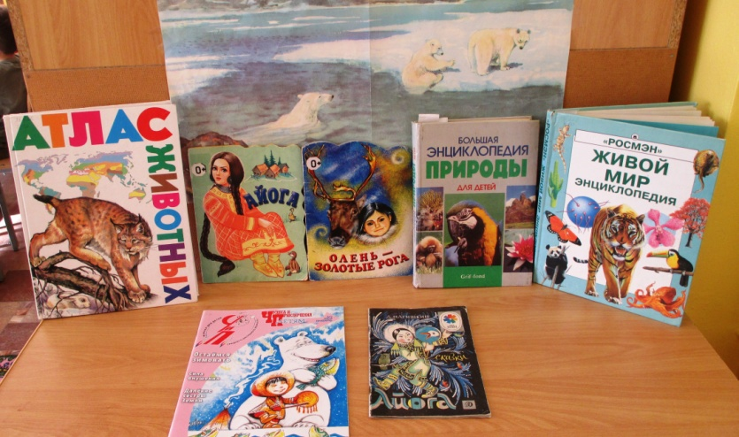
Перспективы работы в мини-музее «Природные зоны России»
Работу по воспитательно-образовательному проекту «Природно-климатические зоны России» планируется проводить в старшей - подготовительной группах. В дальнейшем в мини-музее планируется оформление экспозиций:
Хвойный лес (тайга);
Смешанные леса;
Пустыня.

Slide 12
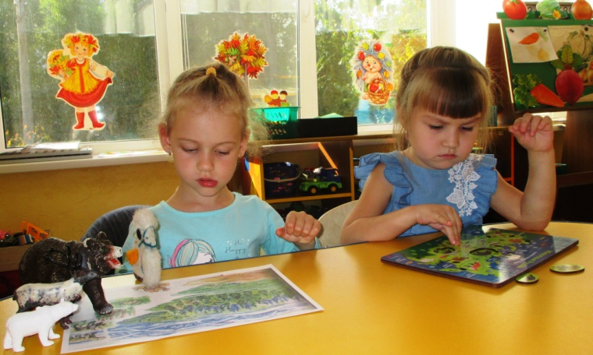
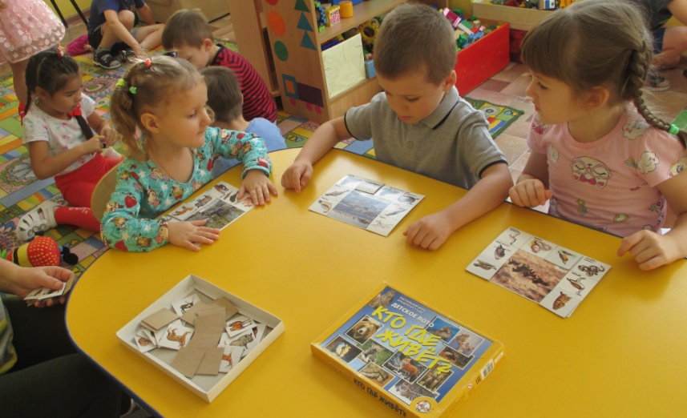
Значимость работы в мини-музее природы для развития старших дошкольников
Назначение создаваемых экспозиций для мини-музея «Природные зоны России» - вовлечь детей в деятельность и общение, воздействовать на их эмоциональную сферу, способствовать экологическому и социальному развитию. Благодаря музейной педагогике, модифицируется мыслительная деятельность, дошкольники более свободно оперируют образами. У детей формируется ценностное отношение к природе, появляется интерес к музеям и выставкам, появляется эмоциональный отклик при восприятии объектов живой и неживой природы. Полученные знания старшие дошкольники используют в самостоятельной свободной деятельности.

